Slide 1
ADsP 특강 - 4. 추정 -
2024_Summer
조상구
빅데이터과 경복대학교

Slide 2
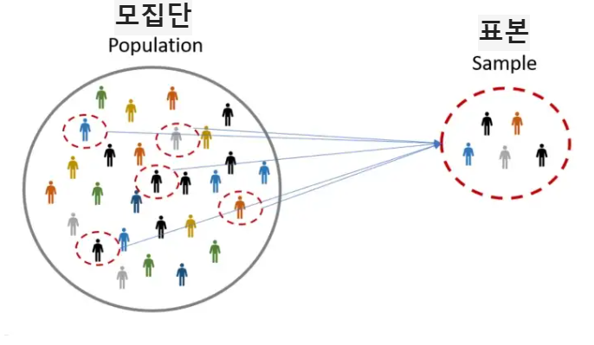
표본 통계량
표본 평균
표본 분산 등
모수 (parameter)
모집단 평균
모집단 분산

Slide 3
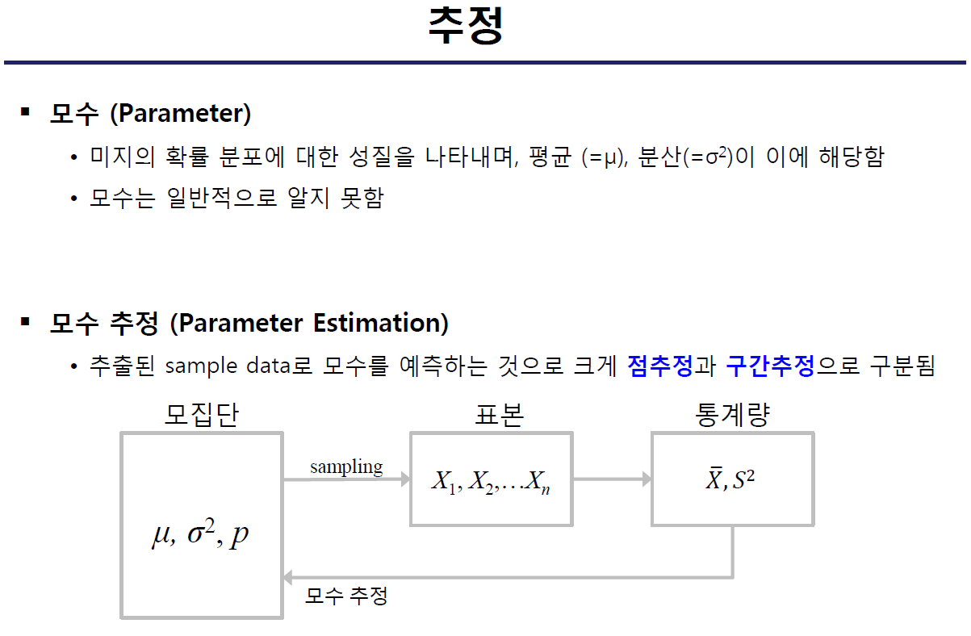

Slide 4
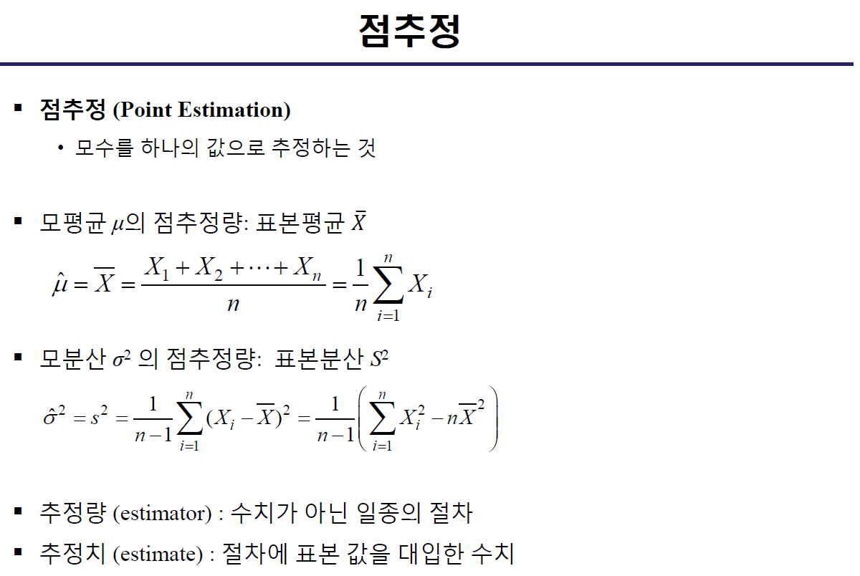

Slide 5
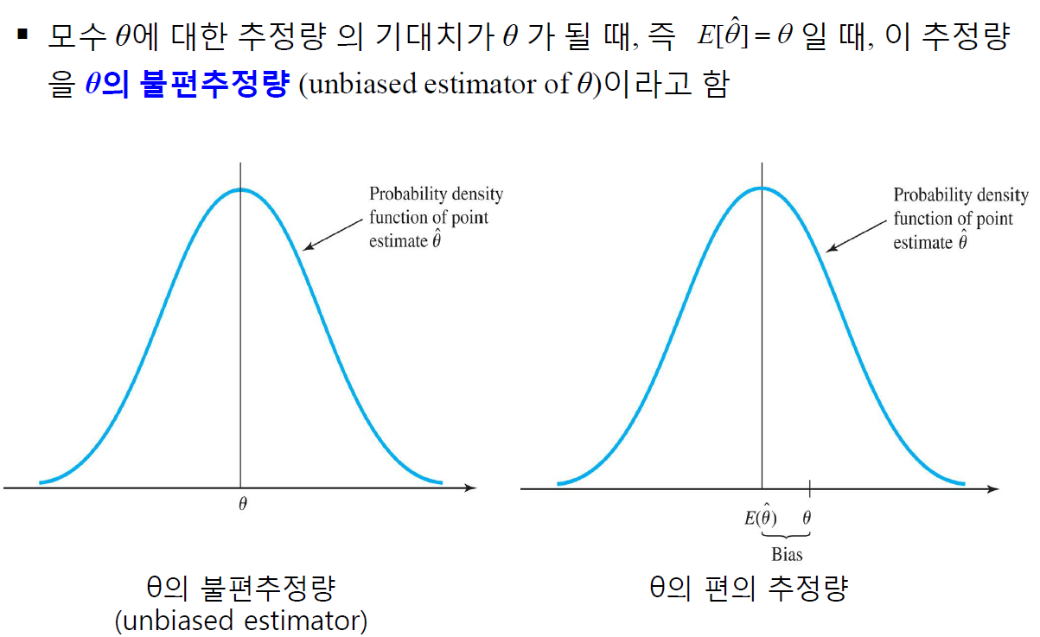

Slide 6
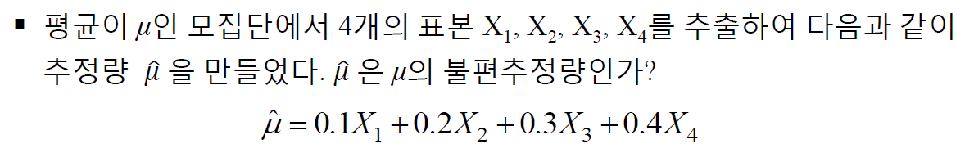
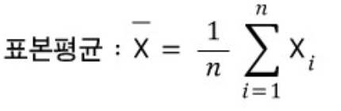
모집단 평균에 대한 불편추정량(Unbiased Estimator of Ѳ)은 표본평균

Slide 7
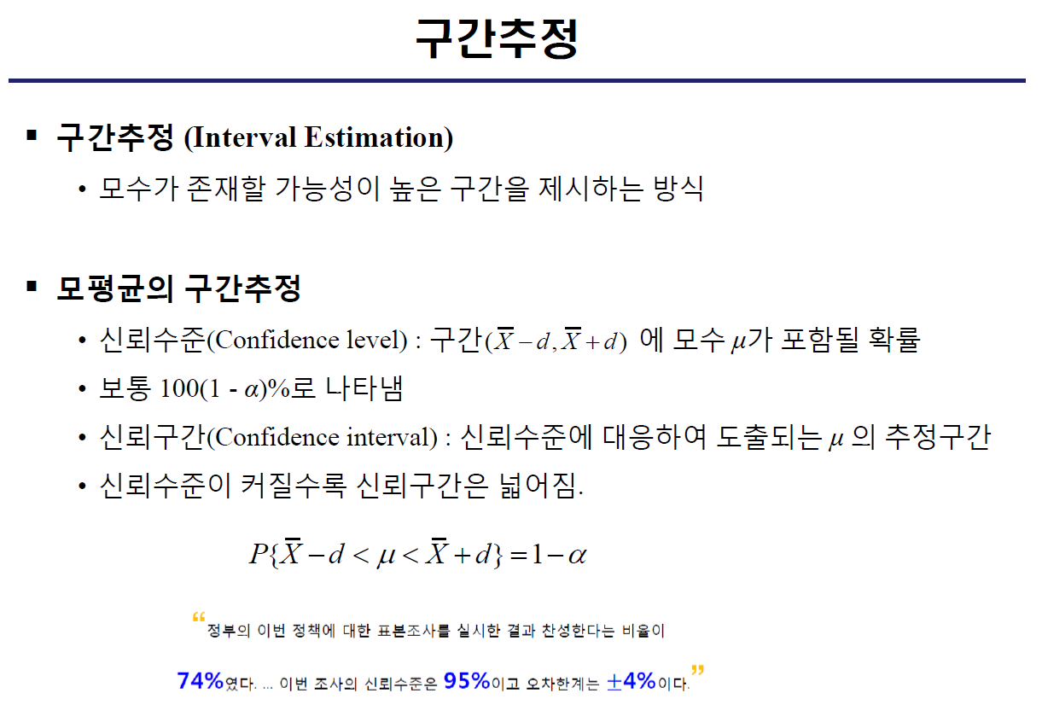

Slide 8

https://www.dreamstime.com/illustration/ringer-horseshoe-game.html

Slide 9
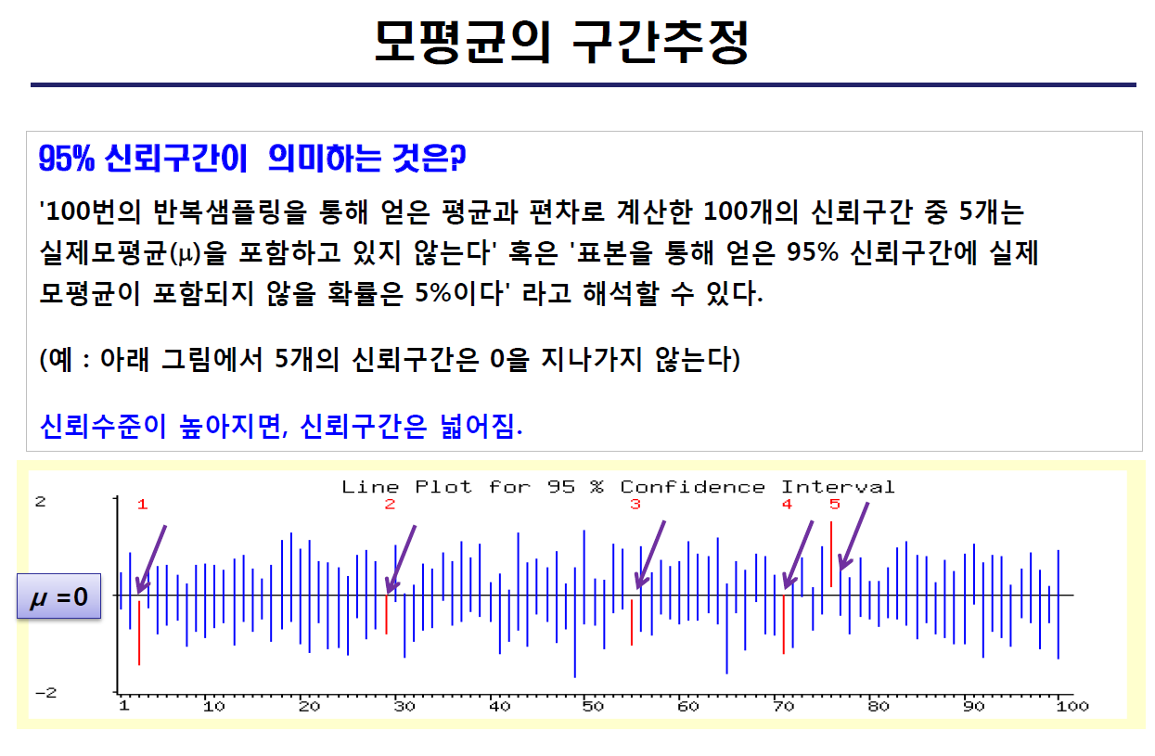

Slide 10
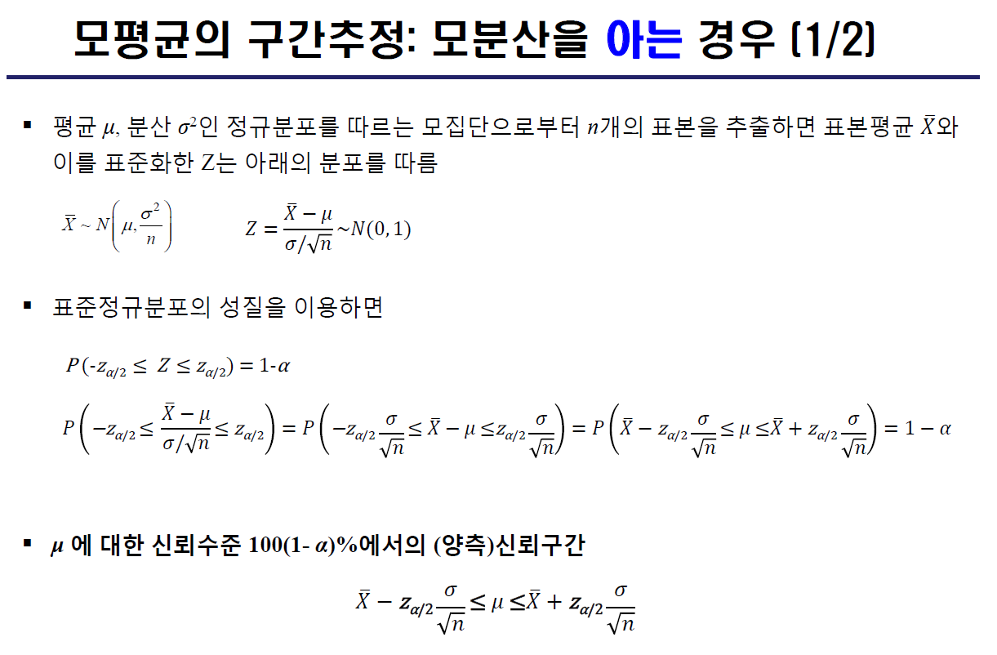

Slide 11
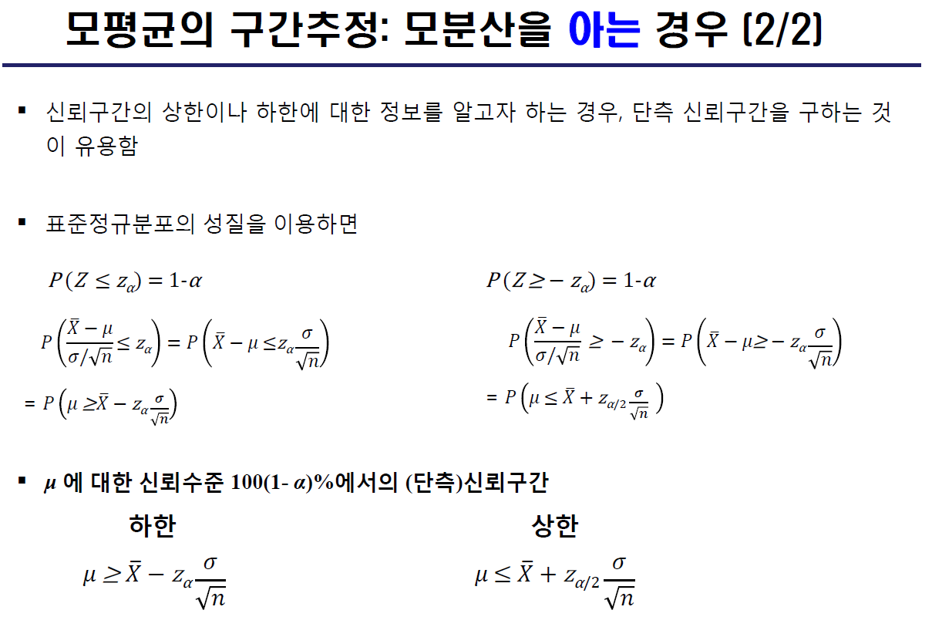

Slide 12
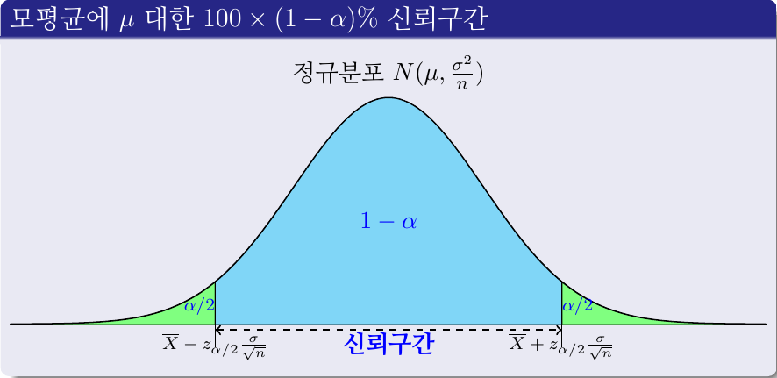
https://wikidocs.net/163985

Slide 13
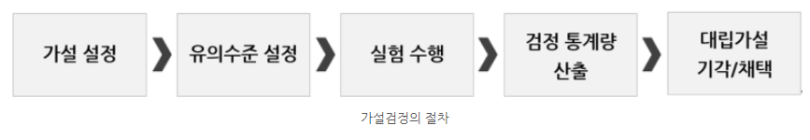
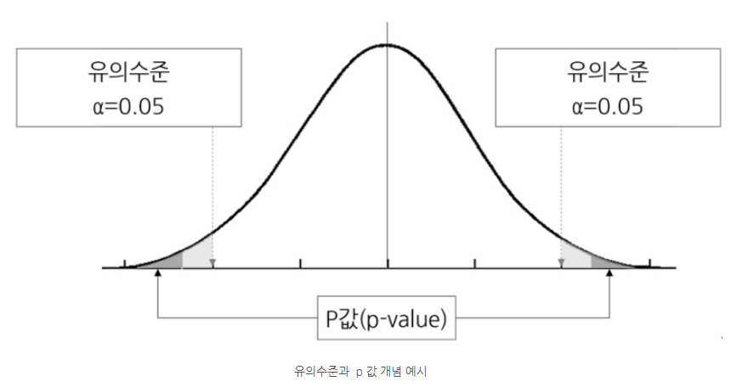
유의수준과 P-value
p-value는 실험 수행 결과의 극단성
유의수준은 이를 평가할 기준(연구자가 설정)
두 값이 어떻게 비교되는 지에 따라 귀무가설을 기각할지 여부를 결정
귀무가설 채택
귀무가설 기각
https://blog.naver.com/angryking/222425038366

